Slide 1
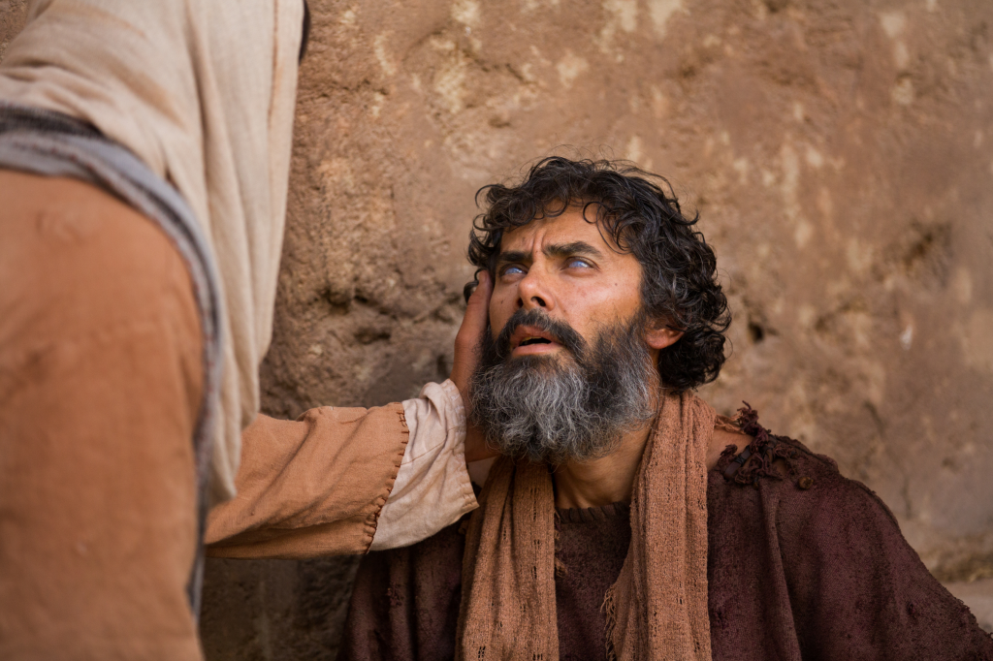

LECCIÓN 9
JESÚS Y EL CIEGO

Slide 2
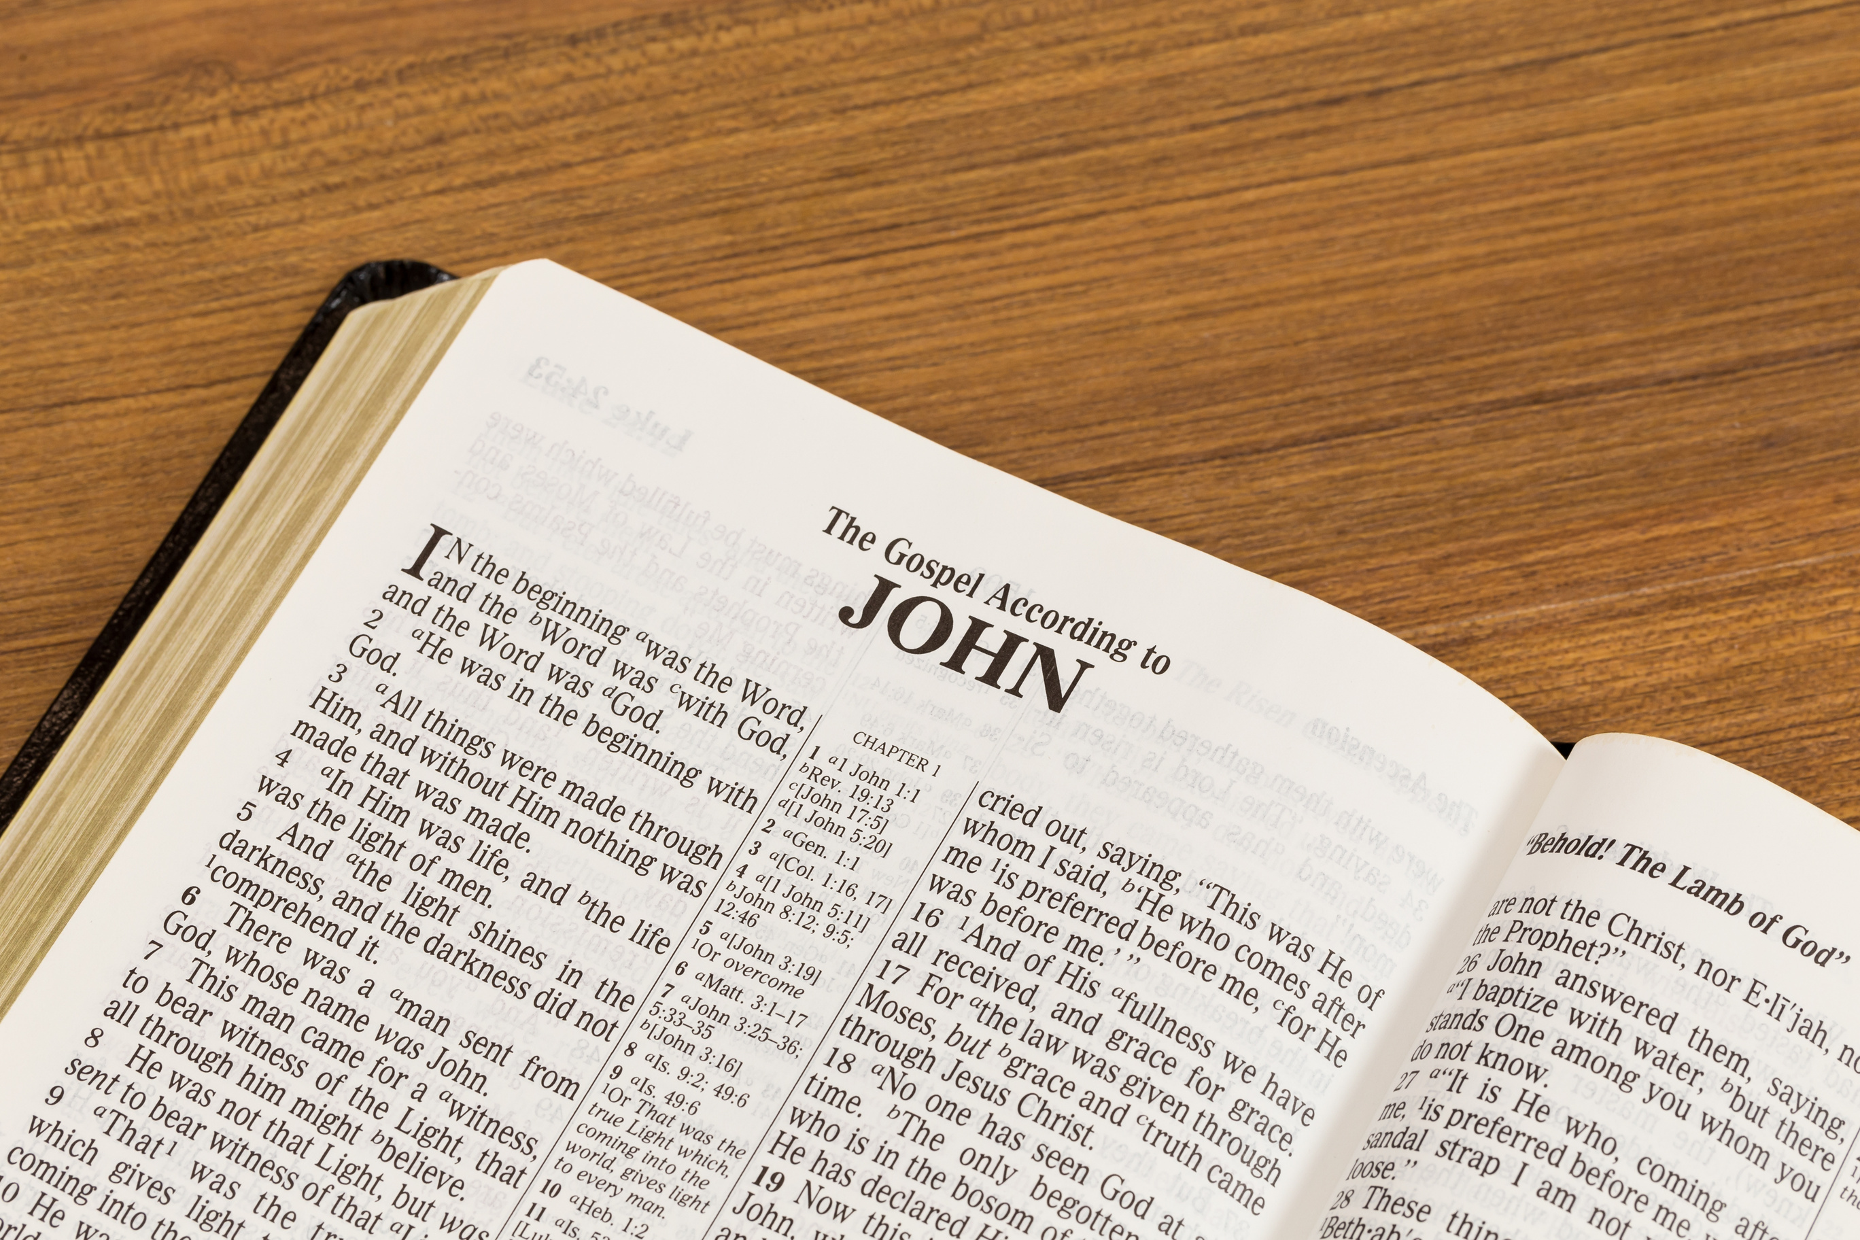
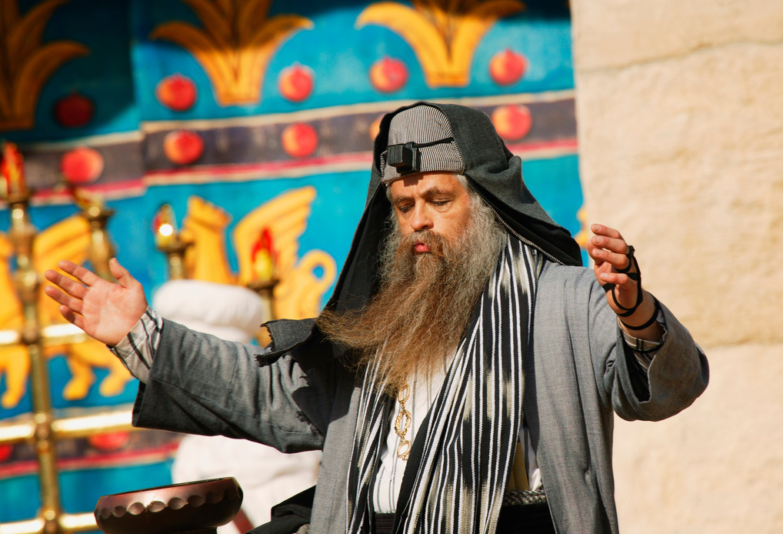
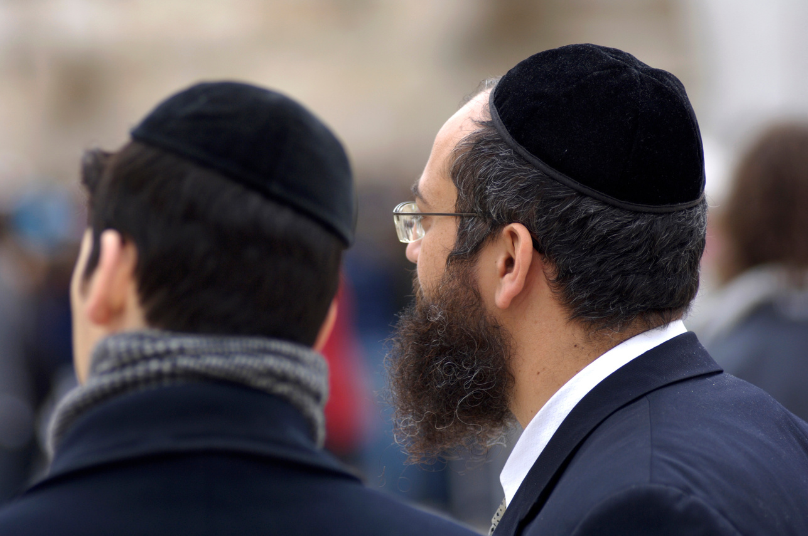

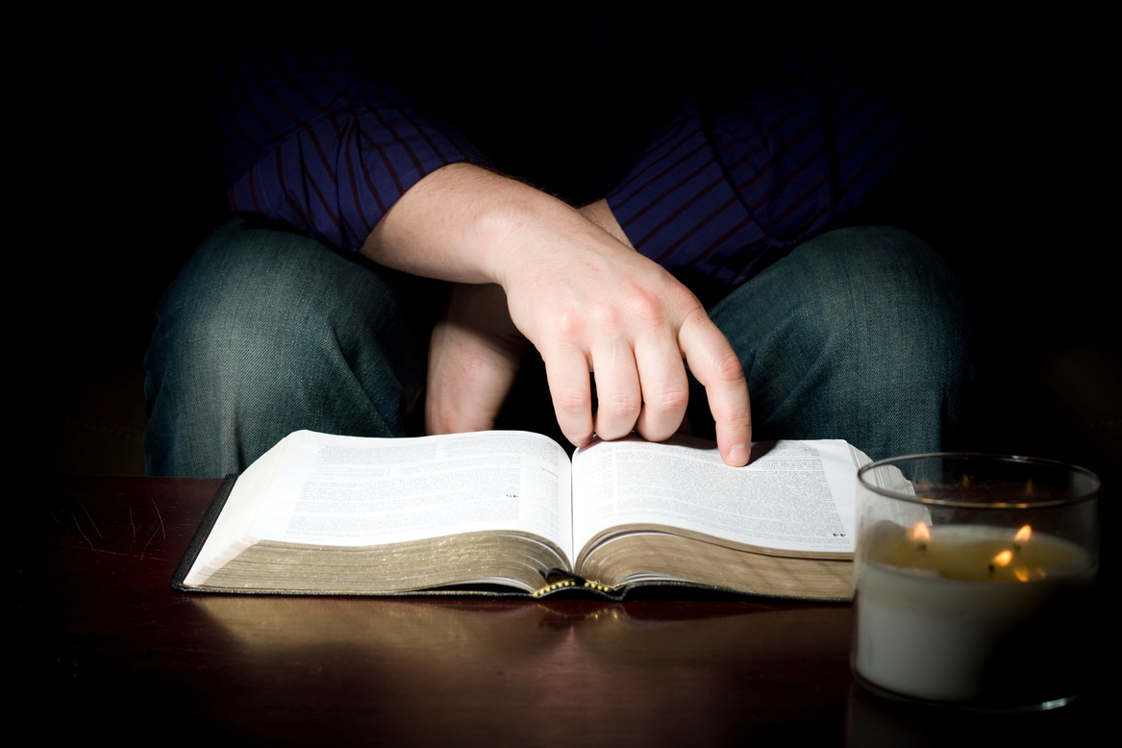

LECCIÓN DE REPASO
Jesús y Abrahán
DOMINGO
LUNES
MARTES
MIERCOLES
JUEVES
NO ERAN LO QUE PRESUMÍAN SER
EL CARÁCTER DE LOS SEGUIDORES DE CRISTO
NUESTRO CARÁCTER DEBE ASEMEJARSE AL SUYO
HIJOS DE ABRAHÁN
EL CARÁCTER DE CRISTO

Slide 3
LECCIÓN 9
JESÚS Y EL CIEGO

Slide 4
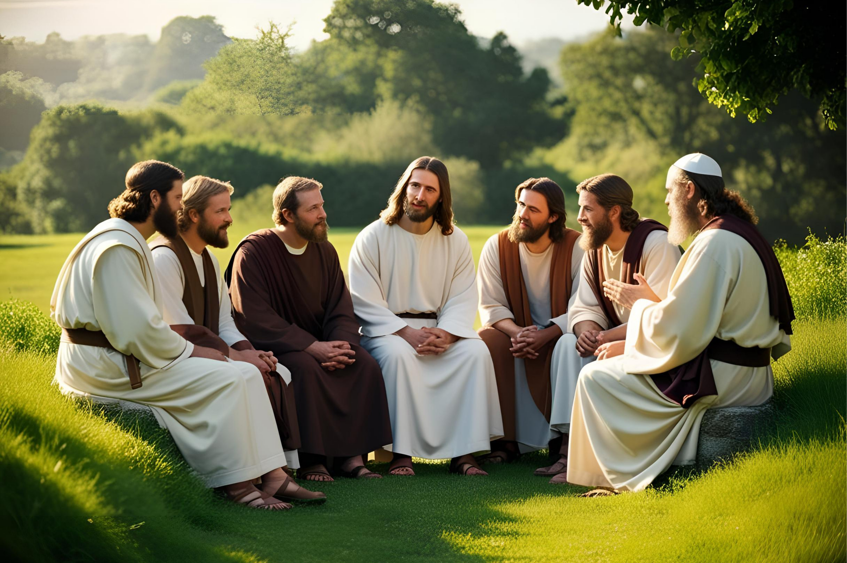
DOMINGO
COMPRENSIÓN ERRÓNEA
a. ¿Qué pregunta le hicieron los discípulos a Jesús cuando vieron al ciego de nacimiento? Juan 9:1, 2.

Slide 5
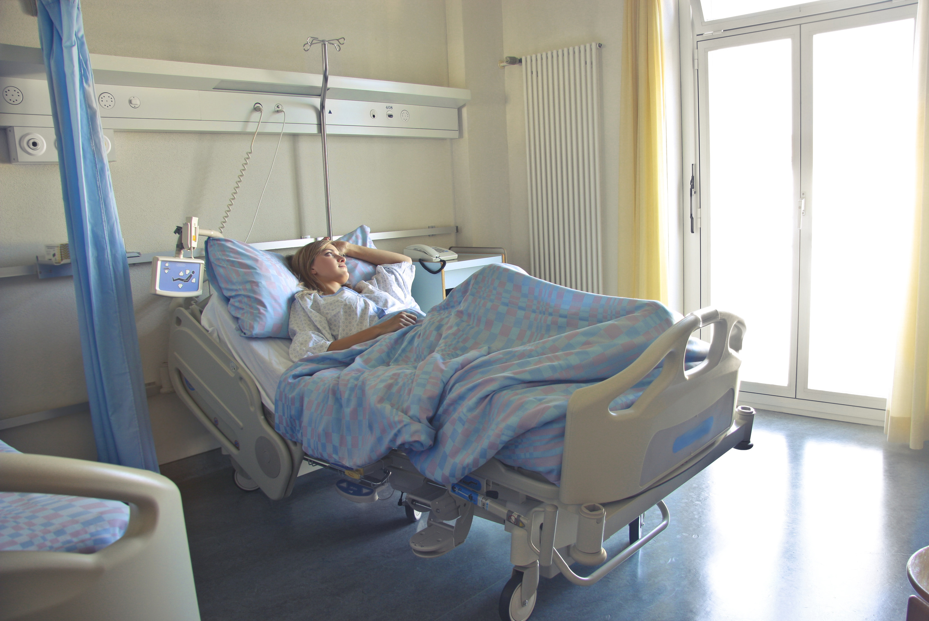

DOMINGO
b. ¿Qué idea errónea sobre la aflicción tenían tanto los judíos como los discípulos, y cómo se beneficiaba Satanás de ella? Juan 9:34 (primera parte).

Slide 6
LUNES
PARA LA GLORIA DE DIOS
a. ¿Qué respuesta de Jesús arroja luz sobre el sufrimiento y el pecado? Juan 9:3–5.

Slide 7
LUNES
b. ¿Qué hizo Jesús poco después, y cómo el ciego cooperó con Él? Juan 9:6, 7

Slide 8
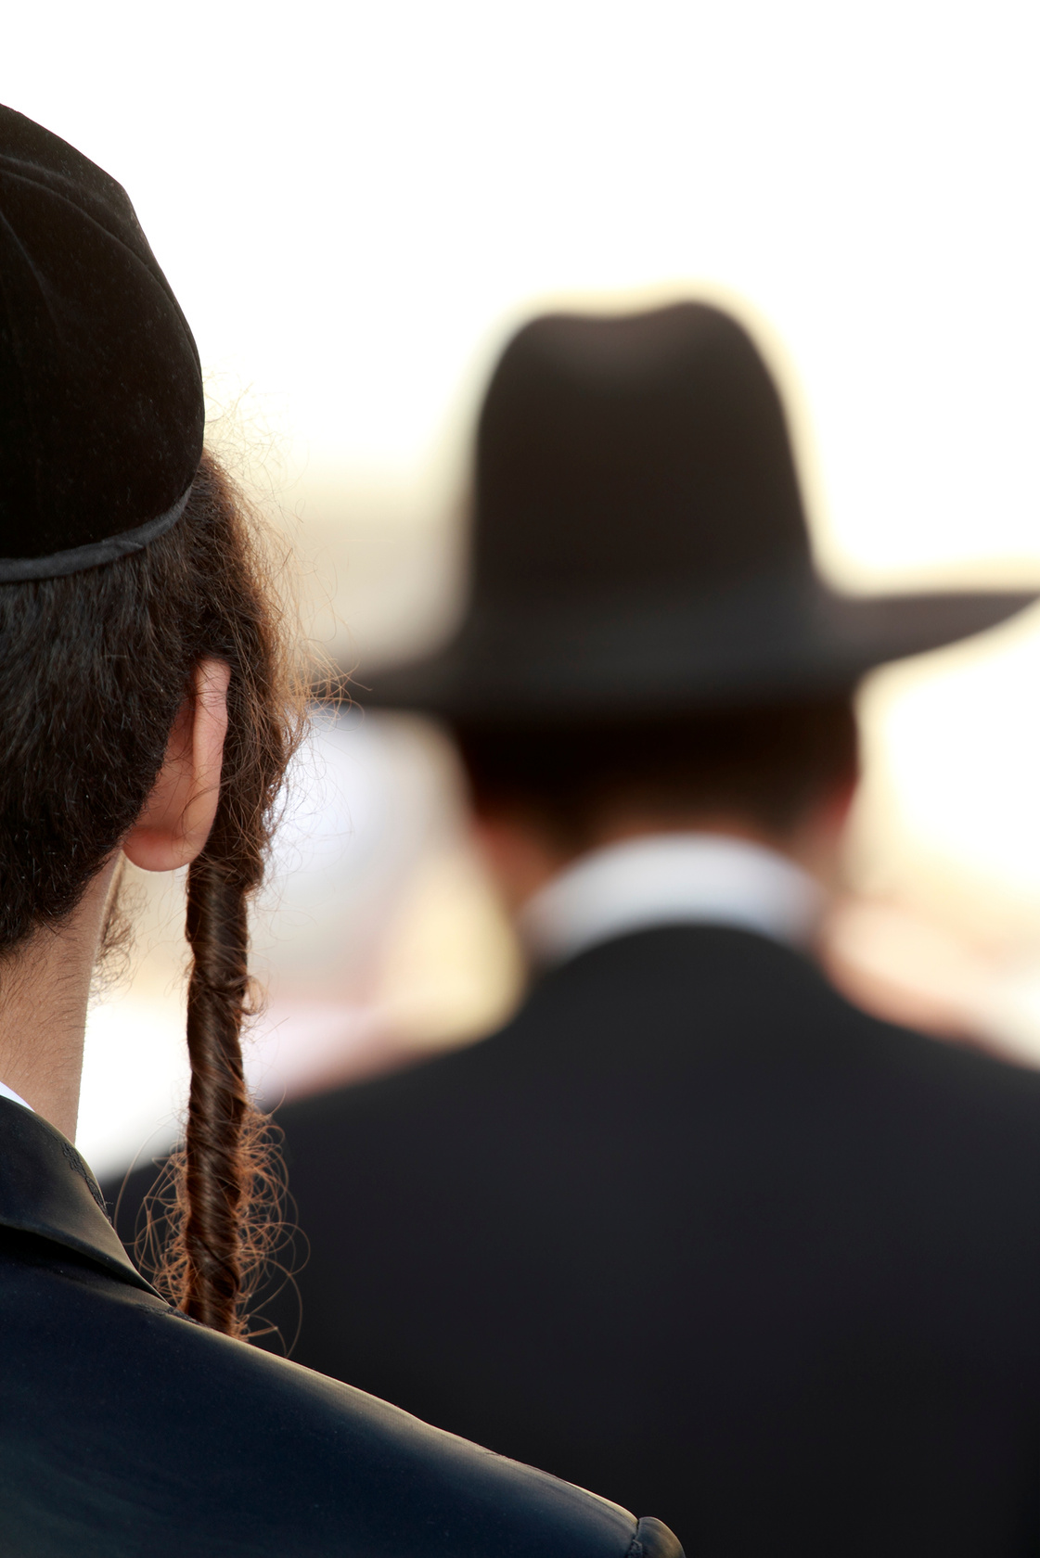
LUNES
c. Describe las diversas reacciones de los vecinos del hombre restaurado, y relata la conversación que siguió entre él y sus vecinos. Juan 9:8–12.

Slide 9
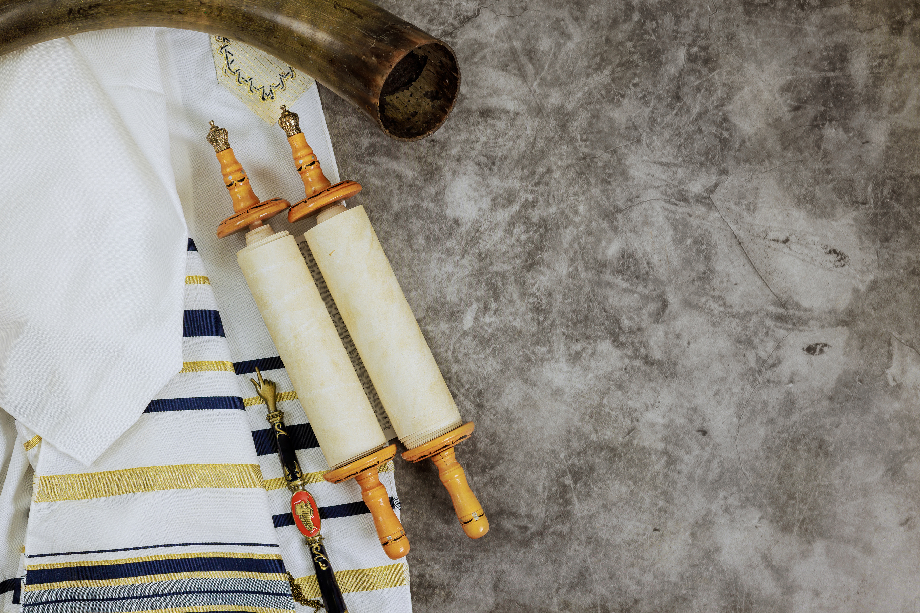
MARTES
LA CUESTIÓN SE INTENSIFICA
a. ¿Ante quién llevaron los dirigentes judíos al ciego de nacimiento, y por qué? ¿En qué día fue sanado? Juan 9:13, 14.

Slide 10
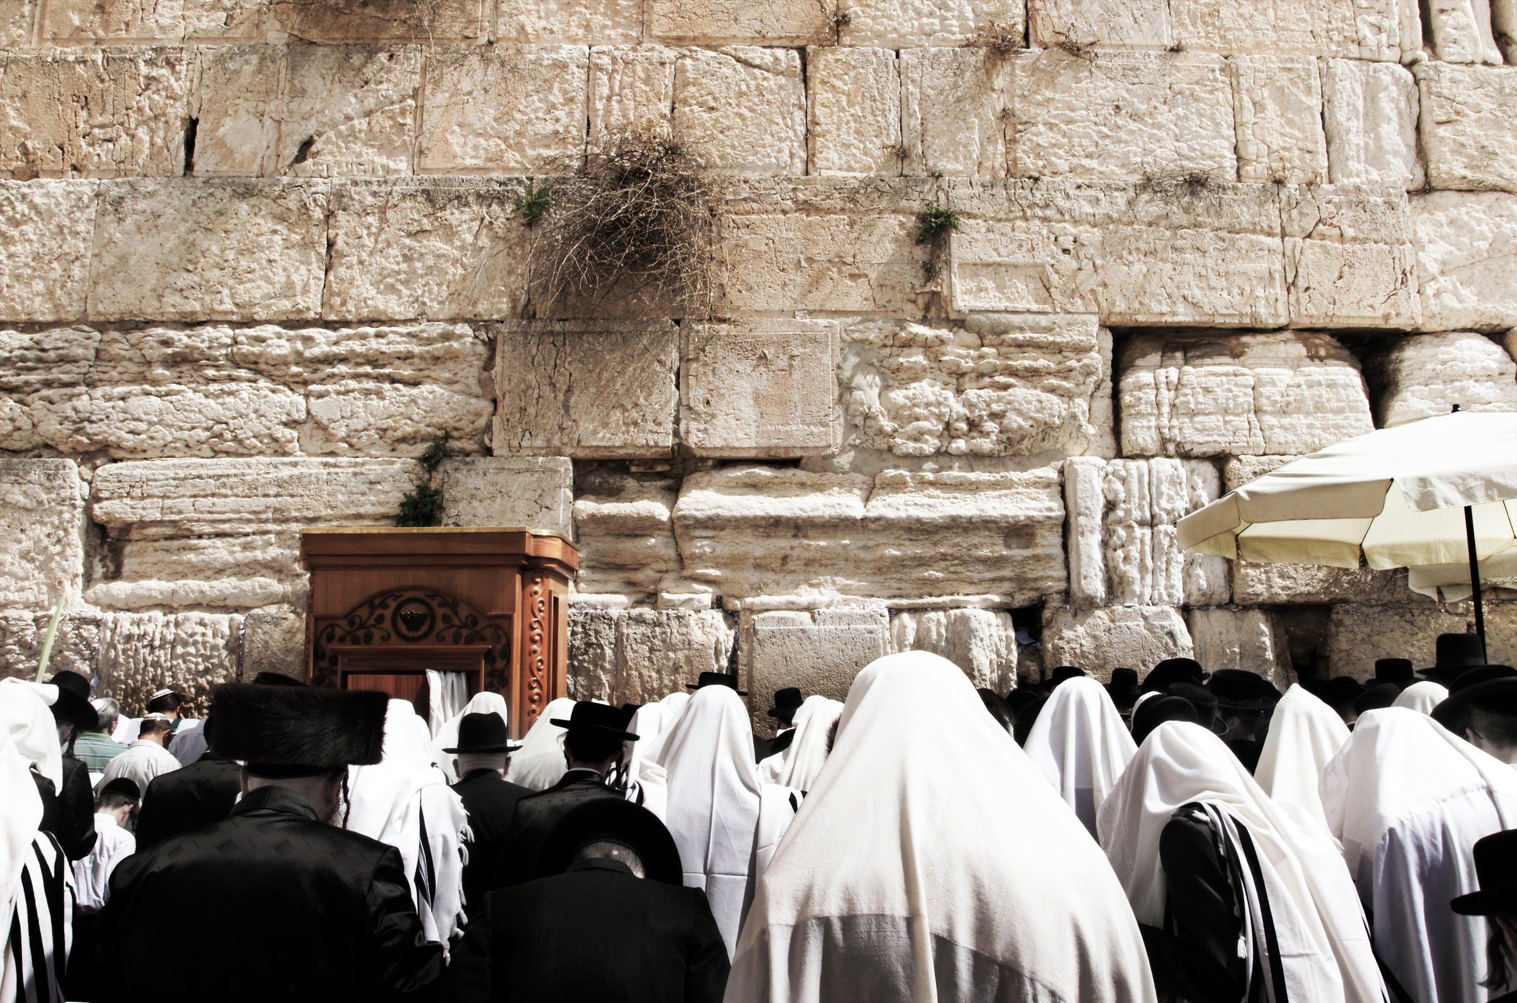
MARTES
b. Describe la reacción de los fariseos. Juan 9:15, 16.

Slide 11
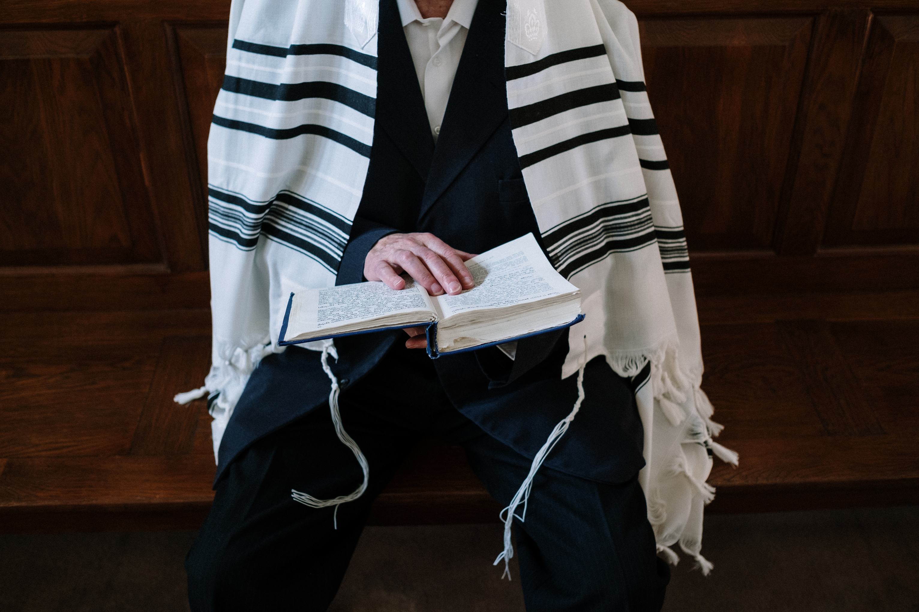
MARTES
c. ¿A quiénes llamaron los fariseos para que testificaran sobre el hombre que había sido curado? Juan 9:18, 19.

Slide 12
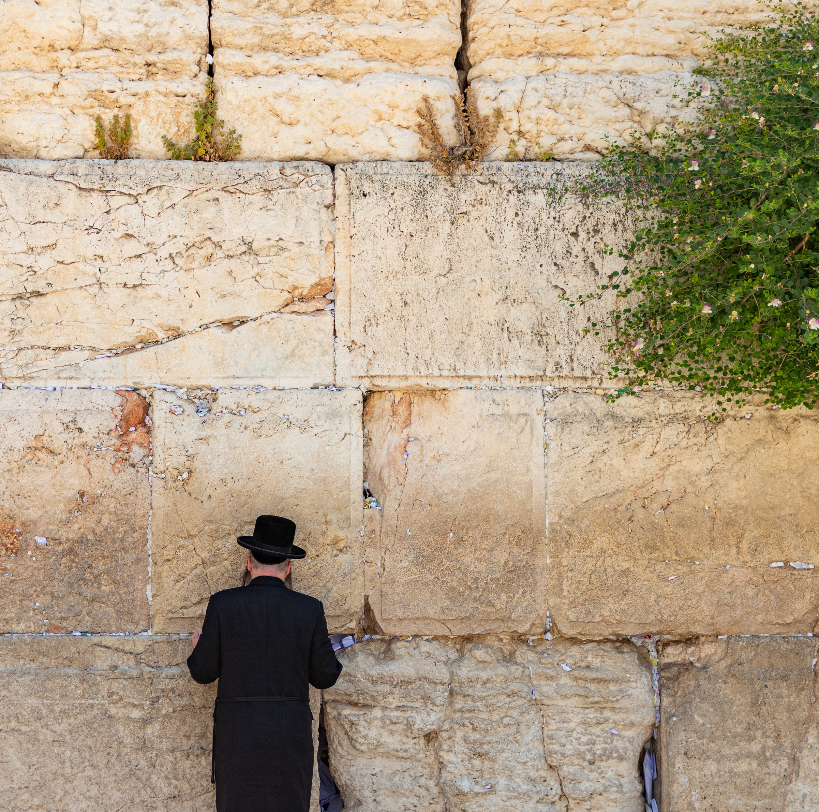
MARTES
d. ¿Cómo se nos advierte contra el extendido mal de tener una opinión preconcebida? Proverbios 18:13.

Slide 13
ENFRENTANDO LA INTIMIDACIÓN
MIERCOLES
a. ¿Cómo trataron los fariseos de intimidar a los padres del hombre que había nacido ciego, y cómo respondieron ellos? Juan 9:20, 21. ¿Por qué dieron una respuesta evasiva? Juan 9:22, 23.

Slide 14
MIERCOLES
b. Cuando nos sentimos presionados por la intimidación, ¿qué debemos recordar? Salmos 118:6.

Slide 15
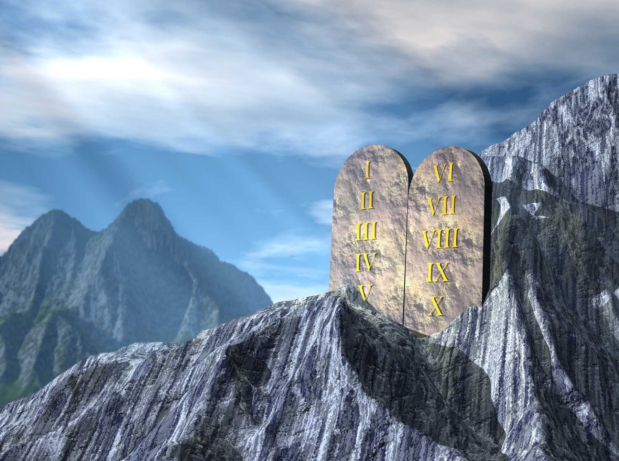
JUEVES
LA HISTORIA SE REPITE
a. Describe la escena que enfrentará el pueblo de Dios que guarda los mandamientos, y cómo debemos responder a ella. Apocalipsis 12:17; Hechos 4:18–20.

Slide 16
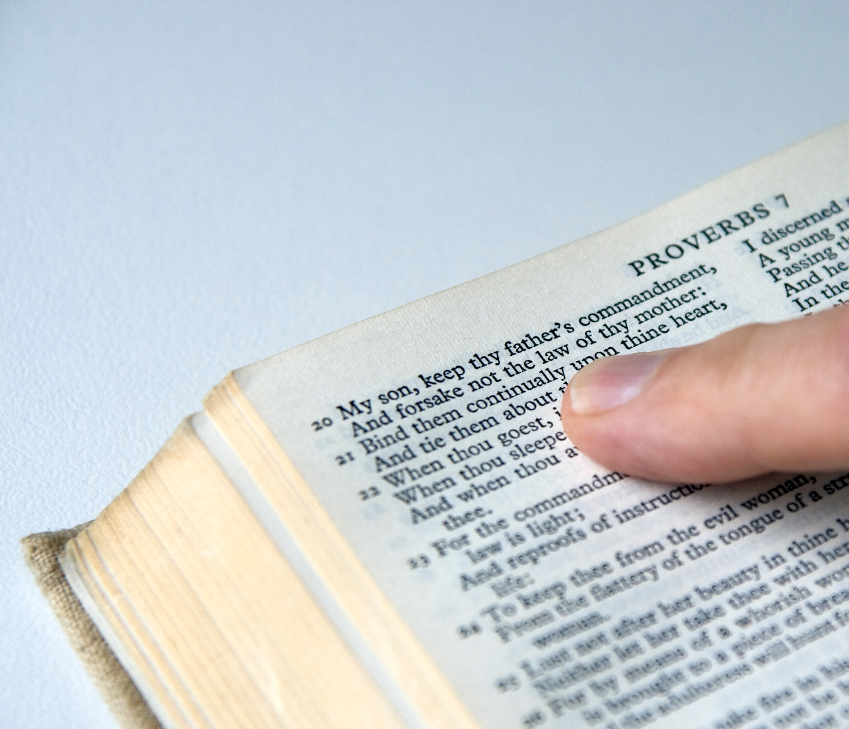
JUEVES
b. Al enfrentarnos a la oposición, ¿qué debemos tener siempre presente?
Juan 9:39; Hechos 4:33; Mateo 10:28.

Slide 17
MINUTOS
MISIONEROS

Slide 18

Sigue Nuestro Canal de Whatsapp
ESCUELA SABATICA ASDMR

